Slide 1
🧸 КОМСЕД
Онлайн магазин за детски играчки
Проект по Бази от данни — практикум
Стас Узунов · ф.н. 2MI0700362
СУ „Св. Климент Охридски" · ФМИ · Информационни системи · 2026

Slide 2
Съдържание
1. Въведение — какво е КОМСЕД
2. E/R модел на данните
3. Релационен модел (8 таблици)
4. Схема и ограничения (DDL)
5. Приложение за достъп (Flask + DB2)
6. Production версия (Next.js + Neon + Vercel)
7. Примерни SQL заявки и резултати
8. Заключение
КОМСЕД · Стас Узунов, 2MI0700362 · СУ „Св. Климент Охридски", ФМИ
2

Slide 3
ТЕМА НА ПРОЕКТА
Въведение
КОМСЕД е онлайн магазин за детски играчки и бебешки аксесоари.
Проектът реализира релационна база от данни и уеб приложение за достъп до нея.
Цели:
• Проектиране на E/R и релационен модел
• Имплементация на схема с интегритетни ограничения
• CRUD операции и аналитични SQL заявки
• Уеб интерфейс за управление на магазина
8
таблици
6
същности
6
SQL заявки
12
продукта
КОМСЕД · Стас Узунов, 2MI0700362 · СУ „Св. Климент Охридски", ФМИ
3

Slide 4
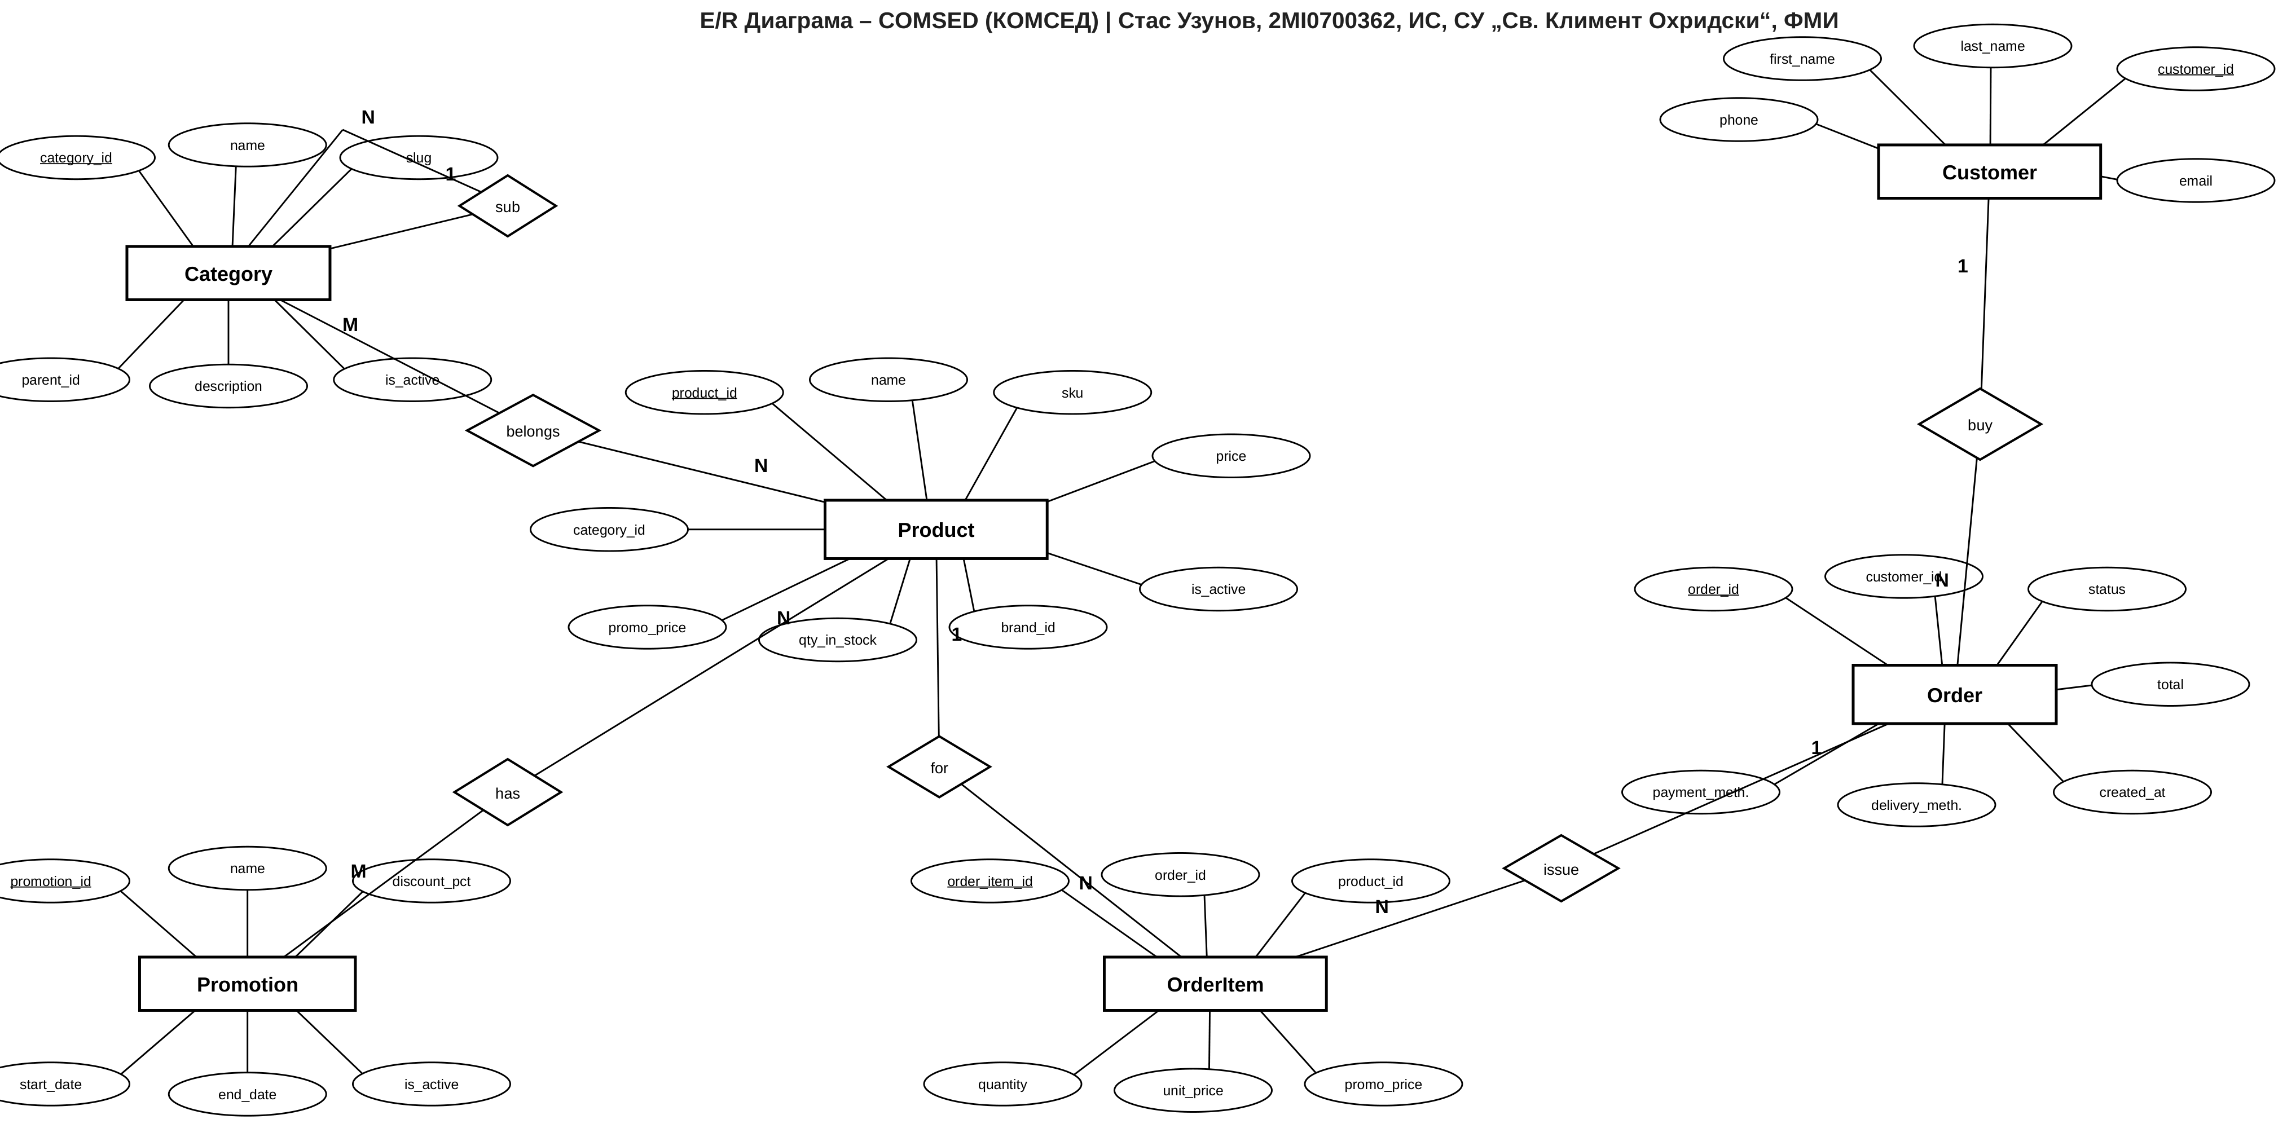
КОНЦЕПТУАЛЕН МОДЕЛ
E/R модел на данните
6 същности · връзки: buy (1:N), issue (1:N), for (N:1), belongs (M:N), has (M:N), sub (1:N)
КОМСЕД · Стас Узунов, 2MI0700362 · СУ „Св. Климент Охридски", ФМИ
4

Slide 5
8 ТАБЛИЦИ
Релационен модел
Таблица | Атрибути
CATEGORY | category_id (PK), name, slug (UQ), parent_id (FK), description, is_active
PRODUCT | product_id (PK), name, sku (UQ), price, promo_price, qty_in_stock, brand_id, is_active
CUSTOMER | customer_id (PK), first_name, last_name, email (UQ), phone
ORDERS | order_id (PK), status, total, payment_method, delivery_method, created_at, customer_id (FK)
ORDER_ITEM | order_item_id (PK), quantity, unit_price, promo_price, order_id (FK), product_id (FK)
PROMOTION | promotion_id (PK), name, discount_pct, start_date, end_date, is_active
PRODUCT_CATEGORY | product_id (FK), category_id (FK) — M:N
PRODUCT_PROMOTION | product_id (FK), promotion_id (FK) — M:N
КОМСЕД · Стас Узунов, 2MI0700362 · СУ „Св. Климент Охридски", ФМИ
5

Slide 6
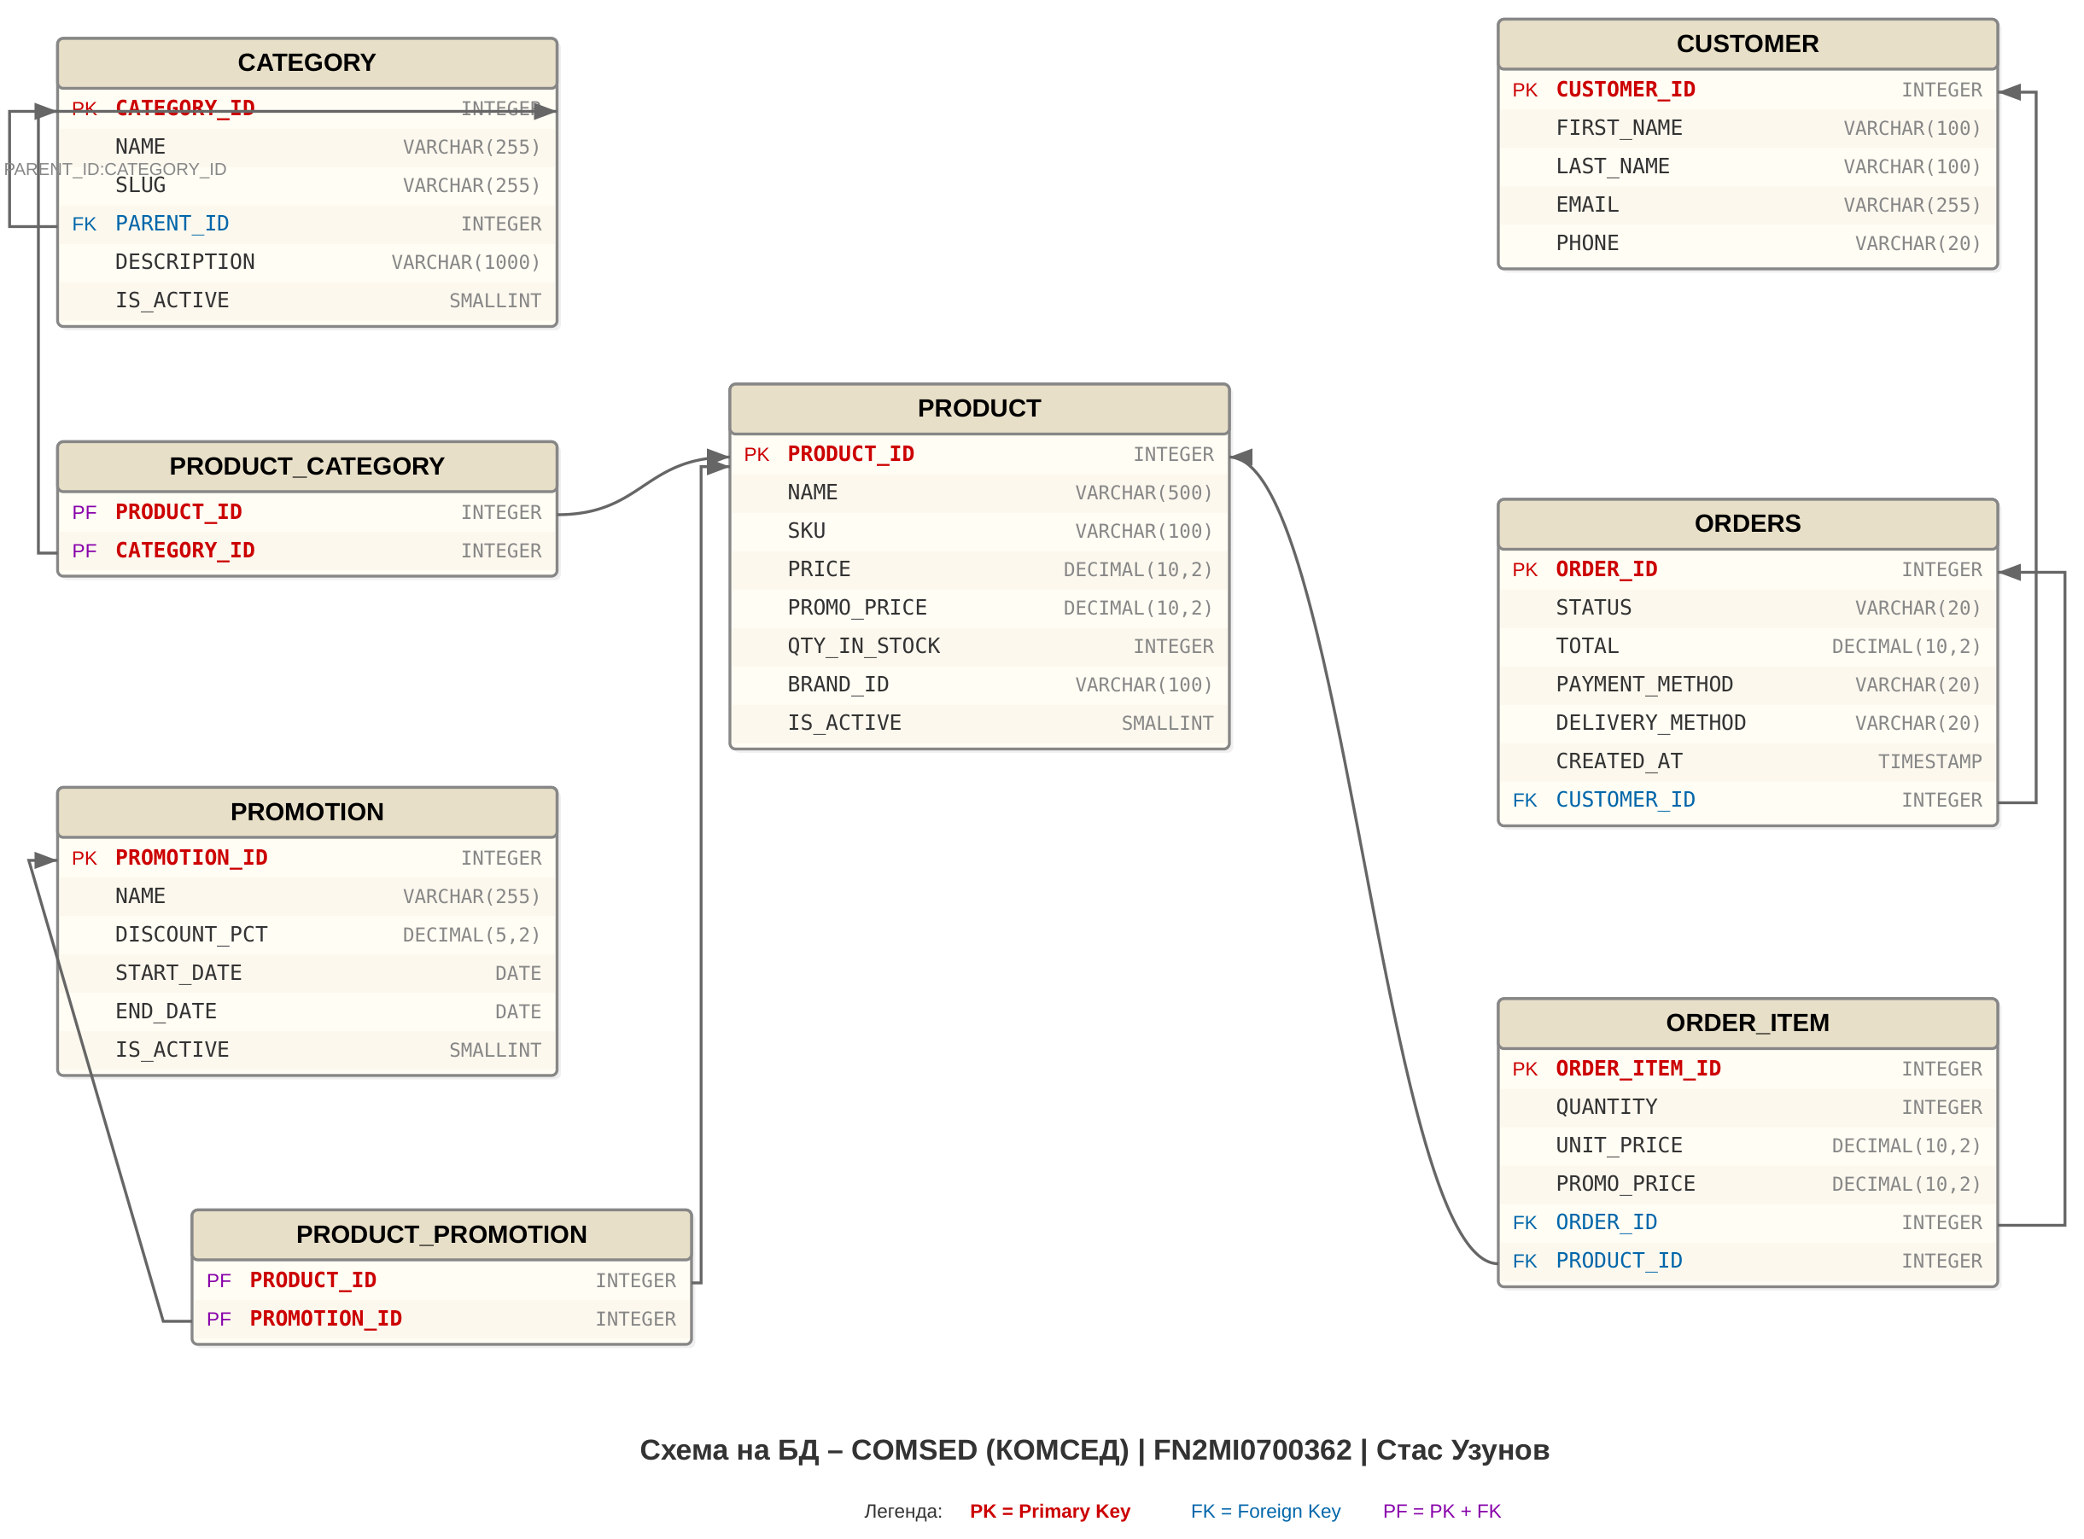
DDL · ИНТЕГРИТЕТ НА ДАННИТЕ
Схема на базата данни
Ограничения:
• PK — IDENTITY за всяка таблица
• FK — ON DELETE CASCADE / RESTRICT / SET NULL
• UNIQUE — slug, SKU, email
• CHECK — price > 0, promo < price, qty ≥ 0
• CHECK — статуси и методи (enum)
• CHECK — discount 0–100, дати
Целостта се пази на ниво база — не само в приложението.
КОМСЕД · Стас Узунов, 2MI0700362 · СУ „Св. Климент Охридски", ФМИ
6

Slide 7
ОРИГИНАЛНА ВЕРСИЯ
Приложение за достъп
Уеб приложение върху университетския DB2 сървър.
Технологии:
• Python + Flask
• ibm_db (връзка към DB2)
• Bootstrap 5 + Jinja2 шаблони
Функционалност:
• Преглед/добавяне/изтриване на продукти и клиенти
• Списък и детайли на поръчки
• Категории и промоции
• Интерактивна SQL конзола
DB2 · схема FN2MI0700362
8 таблици · client-server архитектура
КОМСЕД · Стас Узунов, 2MI0700362 · СУ „Св. Климент Охридски", ФМИ
7

Slide 8
ХОСТВАЕМА РЕИМПЛЕМЕНТАЦИЯ
Production версия
Същият модел на данните, но готов за реален хостинг.
Технологичен стек:
• Next.js 16 (App Router) + React 19 + TypeScript
• Tailwind CSS v4
• Neon — serverless PostgreSQL
• Vercel — хостинг с auto-deploy
Архитектура:
• Server Components — четене директно от базата
• Server Actions — CRUD със запис в базата
• SQL конзола — само SELECT, защита от injection
Next.js
→
Neon PG
→
Vercel
КОМСЕД · Стас Узунов, 2MI0700362 · СУ „Св. Климент Охридски", ФМИ
8

Slide 9
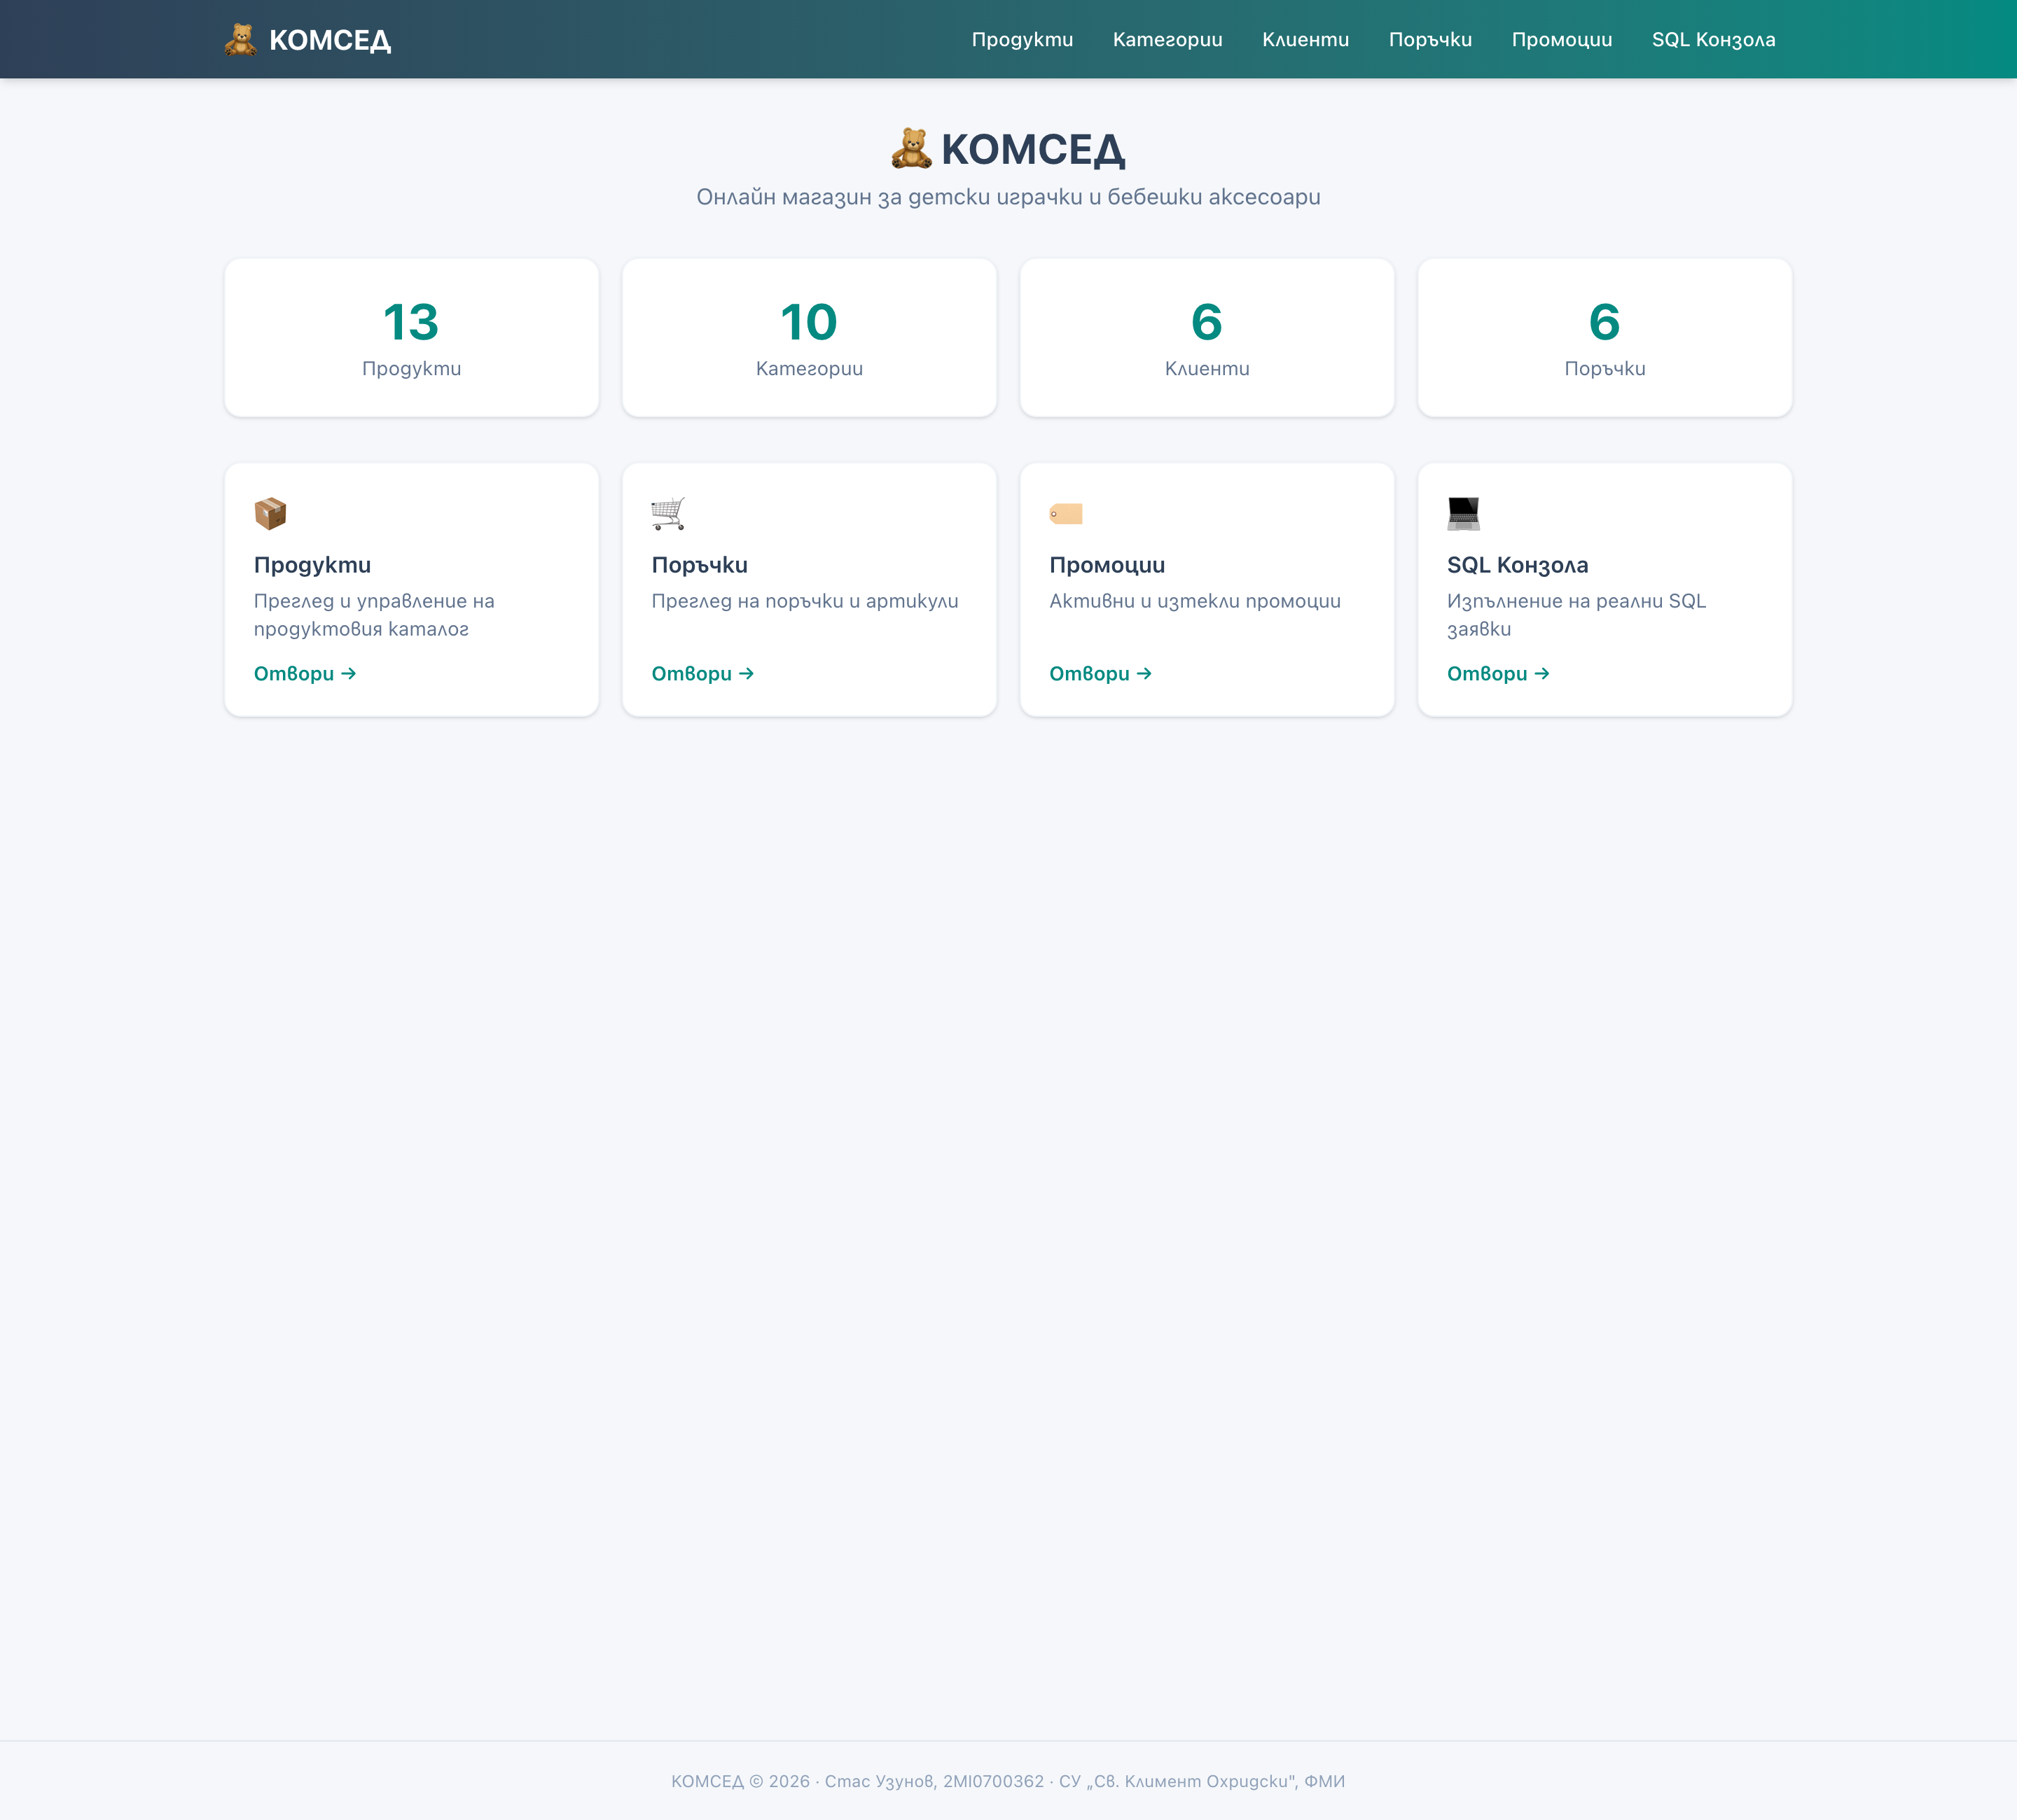
ЕКРАННА СНИМКА
Начален панел
Обобщена статистика — реални COUNT заявки към базата
КОМСЕД · Стас Узунов, 2MI0700362 · СУ „Св. Климент Охридски", ФМИ
9

Slide 10
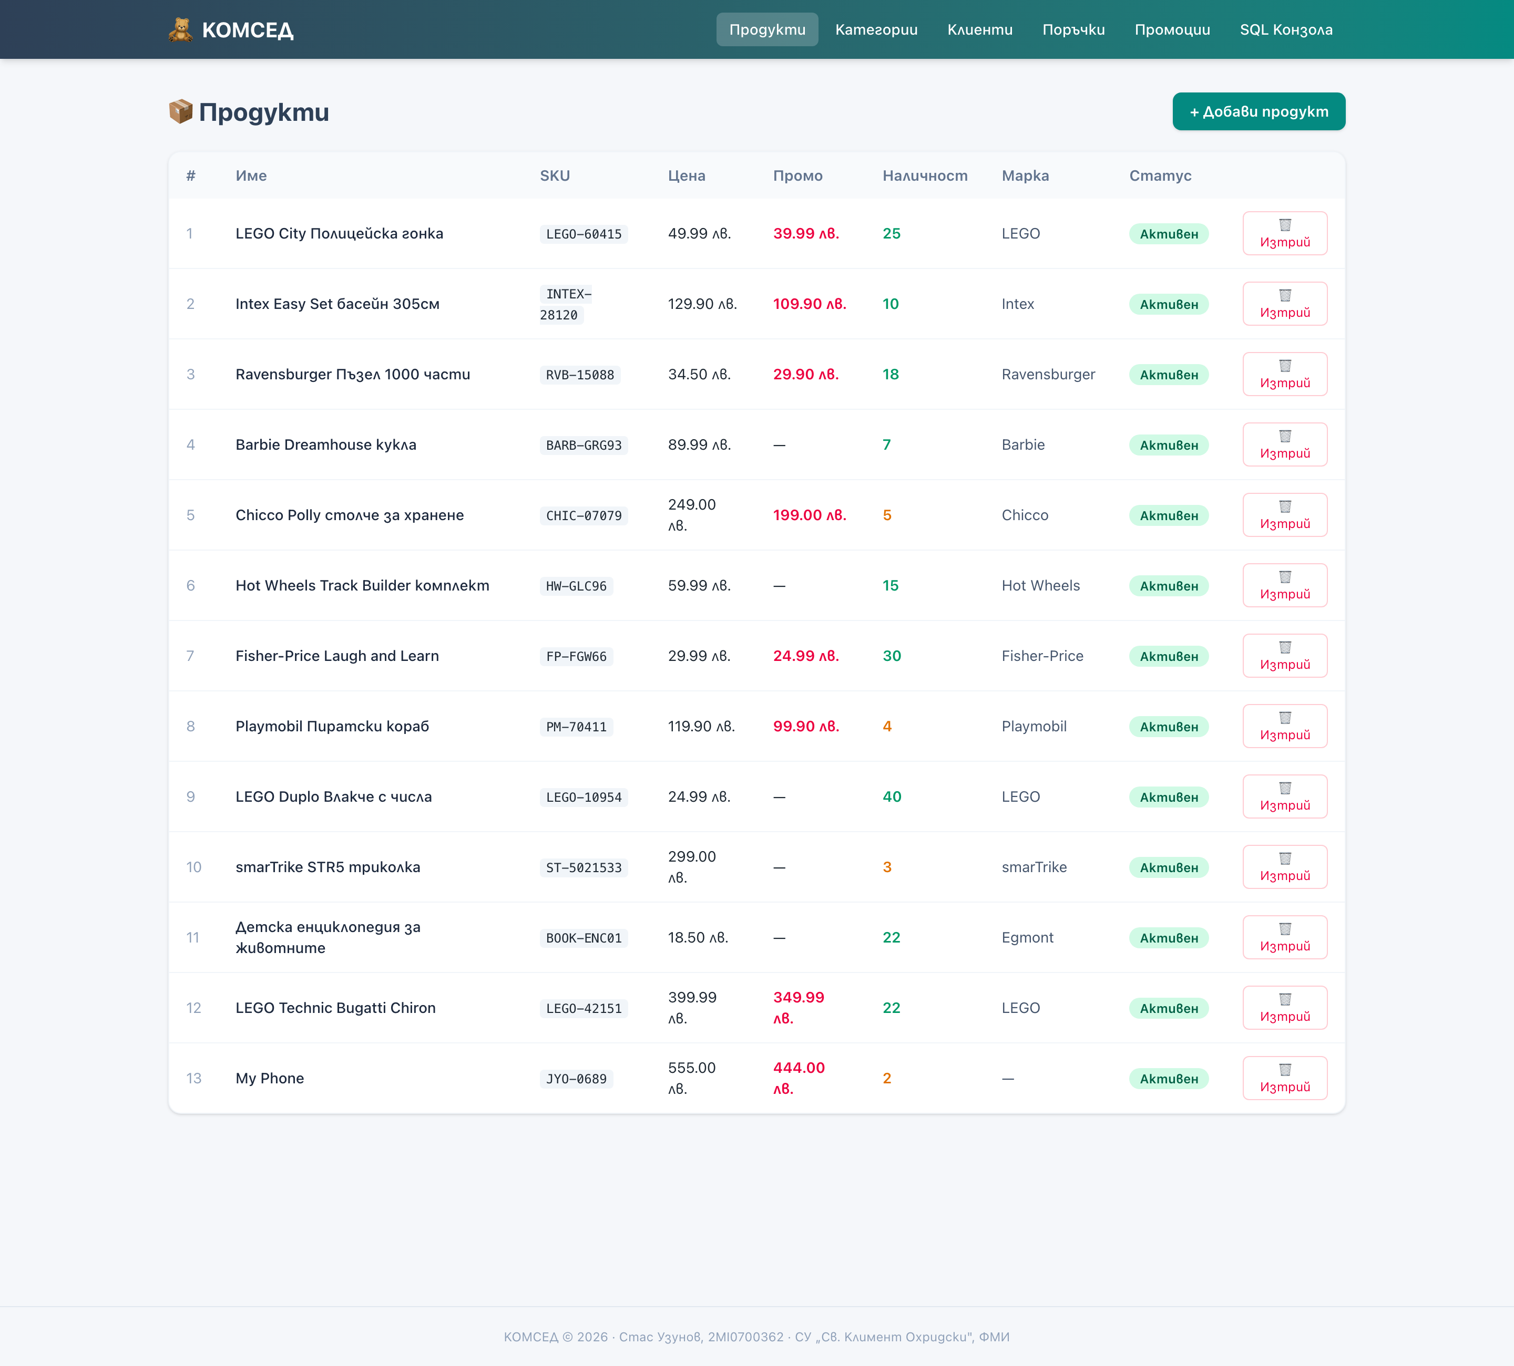
ЕКРАННА СНИМКА
Продукти
Каталог с цени, промо, наличност · добавяне и изтриване
КОМСЕД · Стас Узунов, 2MI0700362 · СУ „Св. Климент Охридски", ФМИ
10

Slide 11
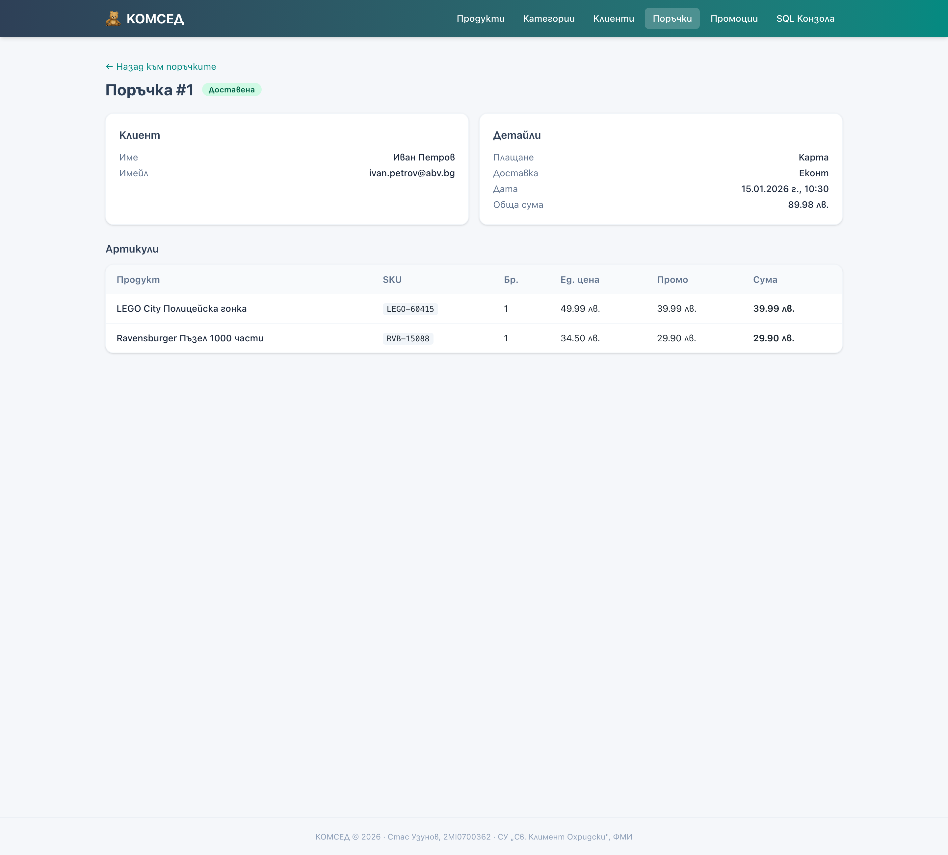
ЕКРАННА СНИМКА
Детайл на поръчка
JOIN между ORDERS, CUSTOMER, ORDER_ITEM и PRODUCT
КОМСЕД · Стас Узунов, 2MI0700362 · СУ „Св. Климент Охридски", ФМИ
11

Slide 12
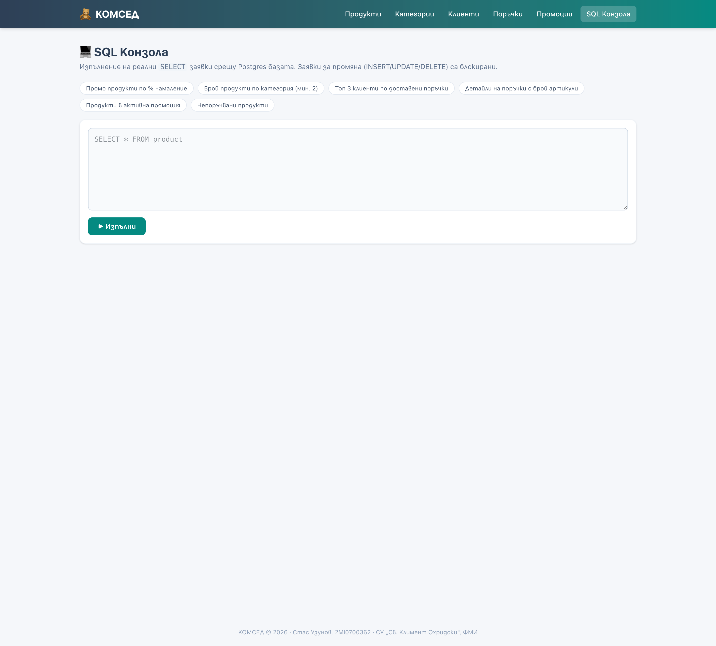
ЕКРАННА СНИМКА
SQL конзола
Изпълнение на реални SELECT заявки срещу базата
КОМСЕД · Стас Узунов, 2MI0700362 · СУ „Св. Климент Охридски", ФМИ
12

Slide 13
АНАЛИТИЧНИ СПРАВКИ
Примерни SQL заявки
1. Активни продукти с промо цена, сортирани по % намаление
2. Брой продукти по категория (мин. 2) с родителска категория
3. Топ 3 клиенти по обща стойност на доставени поръчки
4. Детайли на поръчки с брой артикули (JOIN + GROUP BY)
5. Продукти в активна промоция с изчислена цена
6. Продукти, които никога не са били поръчвани (подзаявка NOT IN)
КОМСЕД · Стас Узунов, 2MI0700362 · СУ „Св. Климент Охридски", ФМИ
13

Slide 14
РЕАЛНИ ДАННИ
Резултати от заявките
Топ клиенти (доставени поръчки)
Продукти с промо цена (по % намаление)
Клиент | Похарчено
Петър Николов | 324.89 лв.
Иван Петров | 89.98 лв.
Продукт | Намаление
Chicco Polly столче | 20.1%
LEGO City | 20.0%
Fisher-Price | 16.7%
Playmobil Пиратски | 16.7%
Непоръчвани продукти: Hot Wheels Track Builder (15 бр.), smarTrike STR5 (3 бр.)
КОМСЕД · Стас Узунов, 2MI0700362 · СУ „Св. Климент Охридски", ФМИ
14

Slide 15
Заключение
Постигнато:
• Пълен релационен модел с 8 таблици и интегритетни ограничения
• Имплементирана база (DB2) с примерни данни
• Аналитични SQL заявки с JOIN, GROUP BY, подзаявки
• Две уеб приложения: учебно (Flask + DB2) и production (Next.js + Neon + Vercel)
• Работещ хостваем сайт с реален CRUD и SQL конзола
Благодаря за вниманието!
КОМСЕД · Стас Узунов, 2MI0700362 · СУ „Св. Климент Охридски", ФМИ
15

